Slide 1
TRƯỜNG TIỂU HỌC SÀI ĐỒNG
Tiếng Việt – Lớp 3
Tuần 33 – Tiết 231
Luyện tập: Viết đoạn văn kể lại
một việc làm góp phần bảo vệ môi trường

Slide 2
Luyện tập: Viết đoạn văn kể lại
một việc làm góp phần bảo vệ môi trường

Slide 3
KHỞI ĐỘNG

Slide 5
Nội dung của hoạt động là gì?

Slide 6
KHÁM PHÁ

Slide 7
Yêu cầu cần đạt:
Biết viết đoạn văn ngắn kể lại một việc làm tốt góp phần bảo vệ môi trường đã được tham gia hoặc chứng kiến.

Slide 8
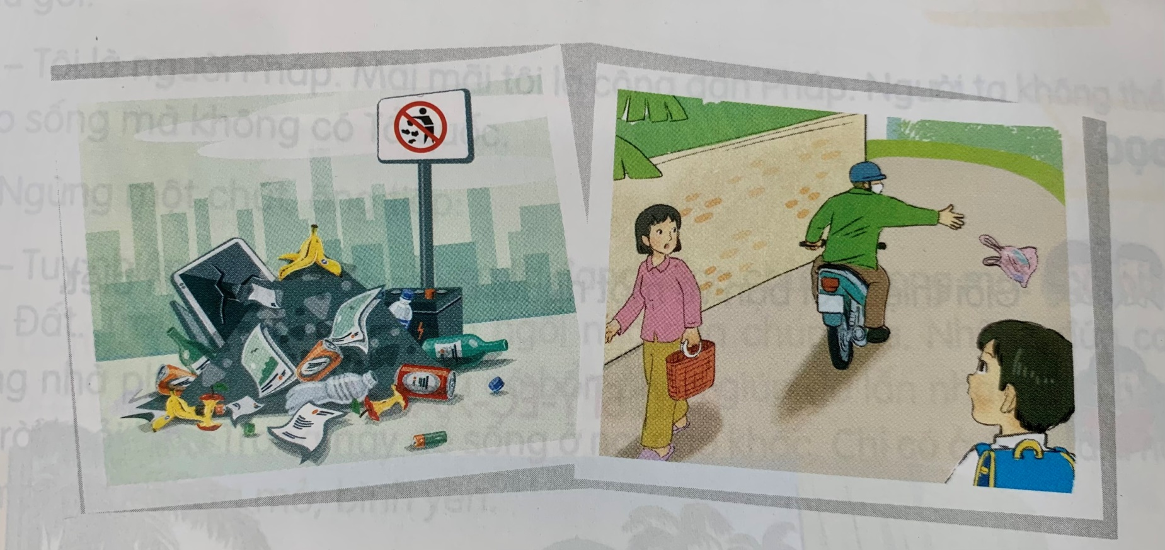
Trao đổi với bạn về:
Những hiện tượng ô nhiễm môi trường ở địa phương và nguyên nhân.
Những việc em và mọi người đã làm hoặc có thể làm để khắc phục hiện tượng ô nhiễm đó.
Notes:
Phần này GV tổ chức khoảng nửa tiết

Slide 9
Thảo luận nhóm 4:
Quan sát tranh, trao đổi nhóm với bạn về:
Những hiện tượng ô nhiễm môi trường ở địa phương và nguyên nhân.
Những việc em và mọi người đã làm hoặc có thể làm để khắc phục hiện tượng ô nhiễm đó.

Slide 10
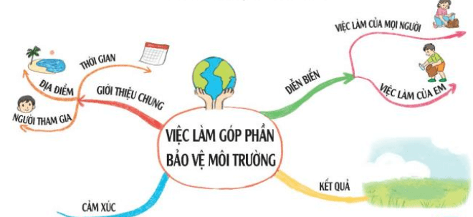
2. Viết đoạn văn kể lại một việc làm góp phần bảo vệ môi trường mà em đã tham gia hoặc chứng kiến.
Notes:
Phần này GV tổ chức khoảng nửa tiết

Slide 11
3. Đọc lại đoạn văn, phát hiện và sửa lỗi (dùng từ, đặt câu, sắp xếp ý,...)

Slide 12
Vận dụng
Trao đổi với người thân về những việc cần làm để giữ nhà cửa luôn sạch đẹp
Notes:
Phần này GV tổ chức khoảng nửa tiết

Slide 13
Hẹn gặp lại!

